Slide 1
ТЕХНОЛОГИЯ РАЗВИТИЯ
КРИТИЧЕСКОГО
МЫШЛЕНИЯ
Подготовила учитель МБОУ-СОШ №2 р. п. Степное Илюшова Татьяна Алексеевна

Slide 2
КРИТИЧЕСКОЕ МЫШЛЕНИЕ –
это естественный способ взаимодействия с идеями и информацией.
Необходимо умение не только овладеть информацией, но и критически ее оценить, осмыслить, применить

Slide 3
КРИТИЧЕСКОЕ МЫШЛЕНИЕ –
это разумный, взвешенный подход к принятию сложных решений, как следует поступать и во что верить

Slide 4
КРИТИЧЕСКОЕ МЫШЛЕНИЕ –
это особый вид деятельности, позволяющий ученику вынести здравое суждение о предложенной ему точке зрения или модели поведения

Slide 5
КРИТИЧЕСКОЕ МЫШЛЕНИЕ –
отправная точка для развития
творческого мышления

Slide 6
Критическое мышление имеет
5 характеристик (Д. Клустер)
Во-первых – это мышление самостоятельное
Во-вторых – это мышление обобщенное
В-третьих – это мышление проблемное и оценочное
В четвертых – это мышление аргументированное
В пятых – критическое мышление есть мышление социальное

Slide 7
Критическое мышление состоит из 6 компонентов.
Критический мыслитель:
Формирует собственное мнение
Совершает обдуманный выбор между различными мнениями
Решает проблемы
Аргументировано спорит
Ценит совместную работу, в которой возникает общее решение
Умеет ценить чужую точку зрения и сознает, что восприятие человека и его отношение к любому вопросу формируется под влиянием многих факторов

Slide 8
Основные контуры ТРКМ
Цель данной технологии - развитие мыслительных навыков учащихся, необходимых не только в учебе, но и в обычной жизни (умение принимать взвешенные решения, работать с информацией, анализировать различные стороны явлений и т.п.).

Slide 9
Основа ТРКМ –
трехфазная структура урока:
вызов
осмысление
рефлексия

Slide 10
Задачи фазы вызова
( пробуждение интереса к предмету)
Актуализировать имеющиеся у учащихся знания и смыслы в связи с изучаемым материалом
Пробудить познавательный интерес к изучаемому материалу
Помочь учащимся самим определить направление в изучении темы

Slide 11
Задачи фазы реализации смысла –
(осмысление материала во времени работы над ним)
Помочь активно воспринимать изучаемый материал
Помочь соотнести старые знания с новыми

Slide 12
Задачи фазы рефлексии –
(обобщение материала, подведение итогов)
Помочь учащимся самостоятельно обобщить изучаемый материал
Помочь самостоятельно определить направления в дальнейшем изучении материала

Slide 13
Формы и средства развития КМ
сбор данных
анализ текстов
сопоставление альтернативных точек зрения
коллективное обсуждение
разные виды парной и групповой работы
дебаты
дискуссии
публикации письменных работ учащихся
КМ – письменная работа

Slide 14
Роль учителя в ТРКМ:
направляет усилия учеников в определенное русло
сталкивает различные суждения
создает условия, побуждающие к принятию самостоятельных решений
дает учащимся возможность самостоятельно делать выводы
подготавливает новые познавательные ситуации внутри уже существующих

Slide 15
Современный выпускник умеет:
формировать собственное мнение
совершать обдуманный выбор между различными мнениями
решать проблемы
аргументировано спорить
ценить совместную работу, в которой возникает общее решение
уметь оценить чужую точку зрения и сознавать, что восприятие человека и его отношение к любому вопросу формируется под влиянием многих факторов

Slide 16
Ромашка Блума
Практический
вопрос
Простой
вопрос
Вопрос
интерпретация
?
Уточняющий
вопрос
Творческий
вопрос
Оценочный
вопрос

Slide 17
Ромашка Блума
Простые вопросы (фактические вопросы) – требуют знания фактического материала и ориентированы на работу памяти
Уточняющие вопросы – «насколько я понял….», «правильно ли я Вас поняла, что…»
Интерпретирующие вопросы (объясняющие) – побуждая учеников к интерпретации, мы учим их навыкам осознания причин тех или иных поступков или мнений (почему?)
Оценочные вопросы (сравнение) – необходимо использовать, когда вы слышите, что кто-либо из учеников выражает соседу по парте свое недовольство или удовольствие от произошедшего на уроке
Творческие вопросы (прогноз) – «Как вы думаете, что произойдет дальше…?»
Практические вопросы – «Как мы можем…?» «Как поступили бы вы…?»

Slide 18
Кластеры (гроздья)

Slide 19
Визуальные формы организации изучения материала
Прием «Выглядит, как…», «Звучит, как…»
Выглядит, как… | Звучит как…
Часы - Конвейер - Ступеньки лестницы - Яркая картина | «Это ново!» «Это интересно!» Песня: куплет, припев

Slide 20
КРИТИЧЕСКОЕ МЫШЛЕНИЕ
ОПОРНЫЕ СИГНАЛЫ
СХЕМЫ
ЛОГИКО-СМЫСЛОВЫЕ МОДЕЛИ

Slide 21

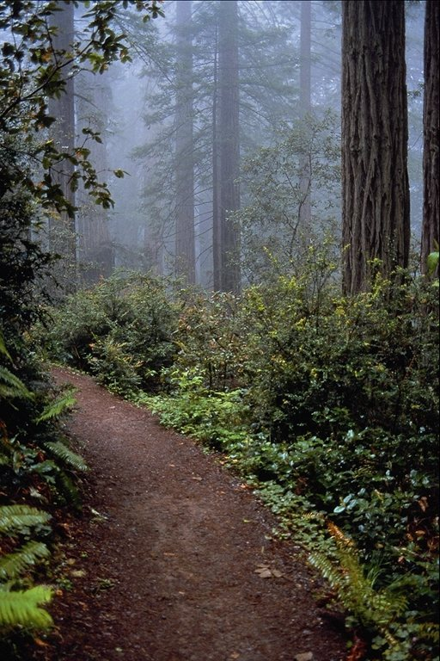
«ДЕРЕВО ПРЕДСКАЗАНИЙ»
Сама ТЕМА - это «ствол дерева»
«Листочки» - это ПРОГНОЗ
Веточки» - это АРГУМЕНТЫ, обоснования

Slide 22
«Оценочное окно»
Сразу могу | применить
Совсем непонятно | Хорошо понятно
Никогда не смогу | применить

Slide 23
ПМИ (Плюс –Минус –Интересно) автор Эдвард де Боно
«Плюс» (+) записываем те факты, которые могут отвечать на вопрос «Что хорошего?»
«Минус» (-) записываем все те факты и мысли, которые могут отвечать на вопрос «Что в этом плохого?»
«?» - предназначается для записи различных интересующих ученика фактов и мыслей
«Что в этом интересного?»

Slide 24
Таблица Донны Огл
«Знаю – Хочу знать – Узнал» (ЗХУ)
З – что мы знаем | Х – что мы хотим узнать | У – что мы узнали и что нам осталось узнать
У – что мы узнали и что нам осталось узнать | Источники, из которых мы намерены получить информацию
А Б В Г | 1 2 5 4

Slide 25
«Бортовые журналы»
Что мне известно по данной теме? | Что нового я узнал из текста?

Slide 26
Инсерт (условные значки)
V (осознать новые знания | + (исправить неверные предположения) | - (исправить неверные предположения | ? (побудить дальнейший интерес к теме)
Я это знал | Это для меня абсолютно новое | Это противоречит тому, что я знал | ? (побудить дальнейший интерес к теме)

Slide 27
Перепутанные логические цепочки
Учитель предлагает учащимся ряд утверждений, среди которых есть верные, а есть и неверные
Учащиеся работают индивидуально, читают текст, отмечают перепутанные цепочки
Обсуждают свои результаты в группе, уточняют, исправляют

Slide 28
Приемы по развитию навыков прогнозирования
Верные и неверные утверждения
В начале урока даются утверждения по новой теме, которые нужно оценить как верные или неверные и обосновать свои решения
На стадии рефлексии можно предложить ребятам составить самим утверждения и обменятся ими для оценки их правильности

Slide 29
Приемы по развитию навыков решения проблем
Мозговой штурм
Карусель. Групповая работа. Проблемные вопросы или задания по количеству групп. Каждая пишет свое решение и передает по кругу дальше

Slide 30
Приемы по развитию навыков ведения дискуссии
Ролевая игра
Перекрестная дискуссия
Спор-диалог
Метод углов (учащиеся расходятся по углам в соответствии с определенной позицией. Аргумент одной группы – контраргумент другой. Учащиеся могут переходить в другой угол. Колеблющиеся сидят в центре класса, в процессе дискуссии могут присоединиться к той или иной группе)
6 шляп (чтобы мыслить – в соответствии с цветом шляпы, ученик доказывает ту или иную точку зрения)
Аквариум

Slide 31
СИНКВЕЙН
В первой строчке тема называется одним словом (обычно существительным)
Вторая строчка – это описание темы в двух словах (двумя прилагательными)
Третья строчка – это описание действия в рамках этой темы тремя словами
Четвертая строчка – это фраза из четырех слов, показывающая отношение к теме
Последняя строка – это синоним из одного слова, который повторяет суть темы.

